Slide 1
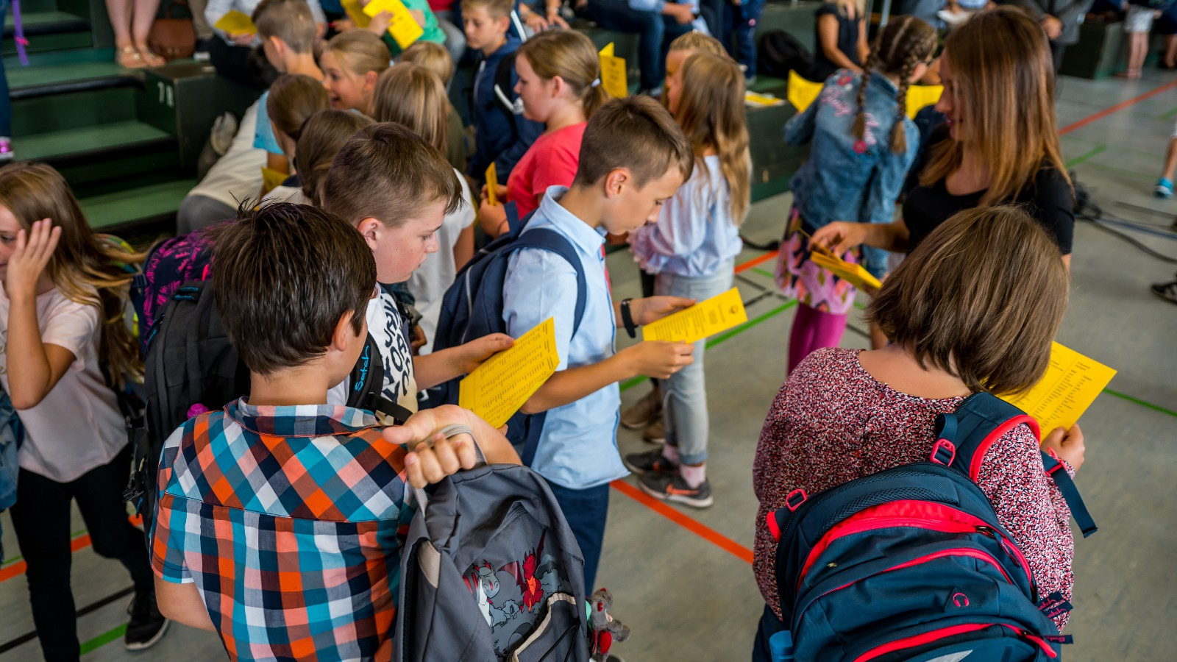
Der Bildungsweg Ihrer Kinder am Eichsfeld-Gymnasium Duderstadt

Slide 2
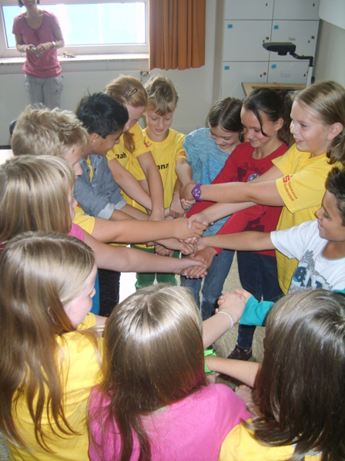
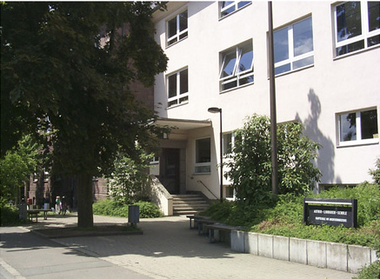
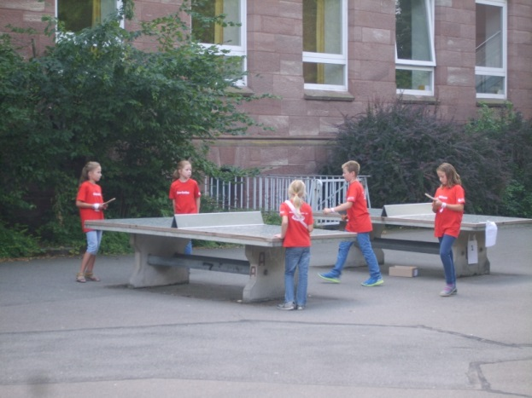
Standorte
für den 5. und 6. Jahrgang
Christian-Blank-Str. 15, Duderstadt

Slide 3
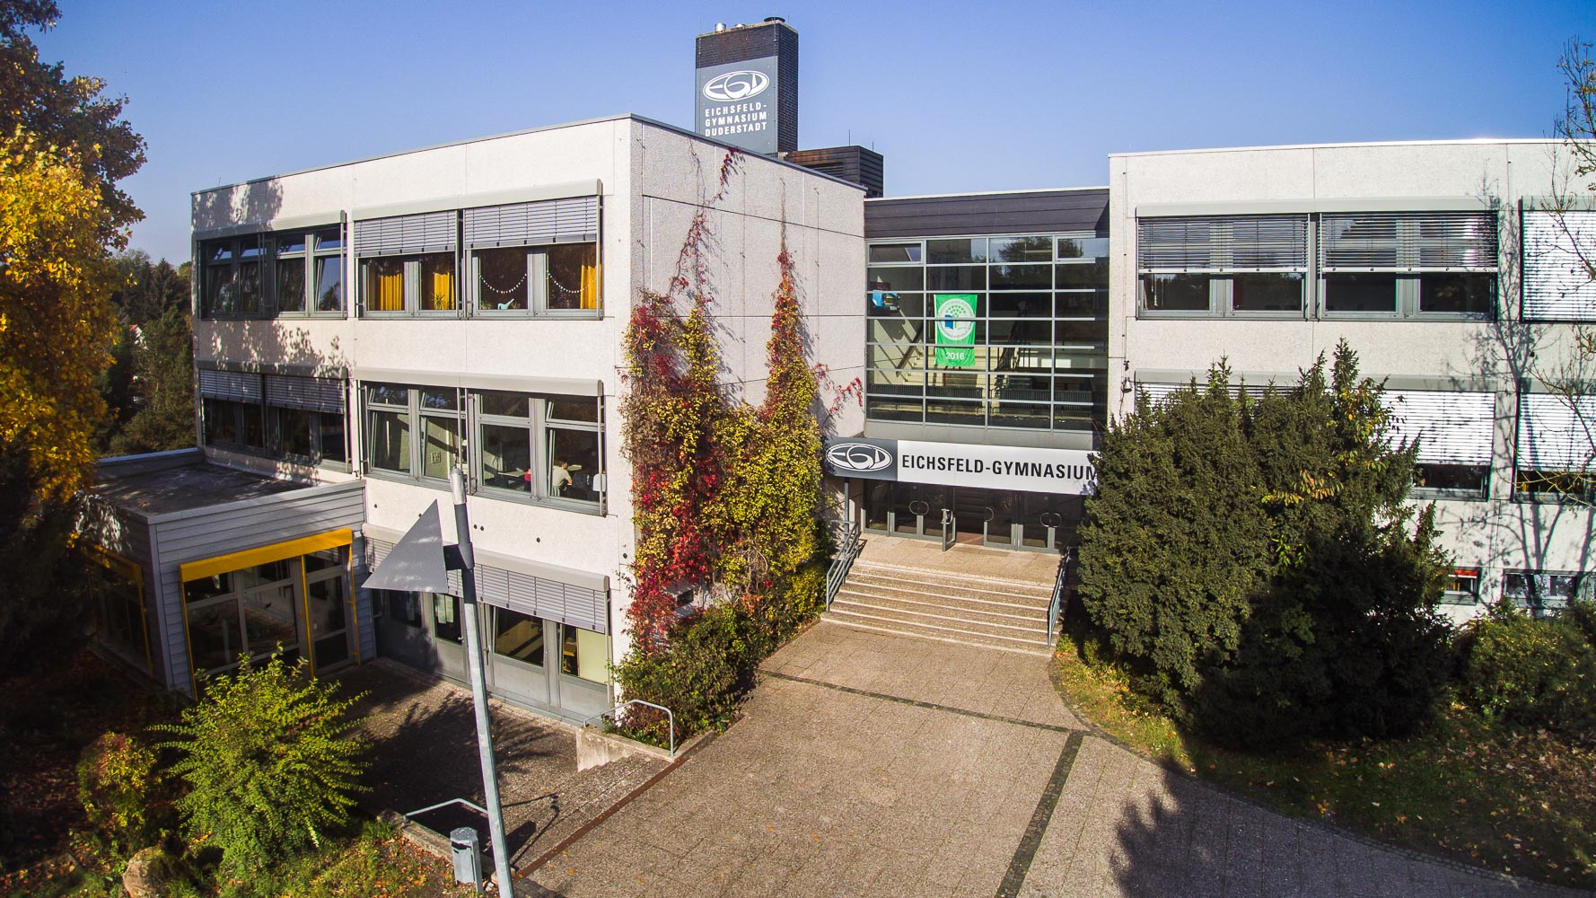
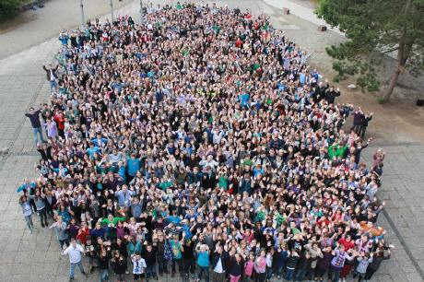
Standorte
Schulzentrum „Auf der Klappe“
für die Jahrgänge 7 – 13

Slide 4
Lernen am EGD
Wie?
selbstständiges, entdeckendes Lernen
weniger Reproduktion, sondern mehr Transfer und Eigenständigkeit des Denkens
begründete Urteilsbildung
Was?
Kompetenzerwerb in mindestens zwei Sprachen
wissenschaftliche Ausrichtung in den jeweiligen
Fächern

Slide 5
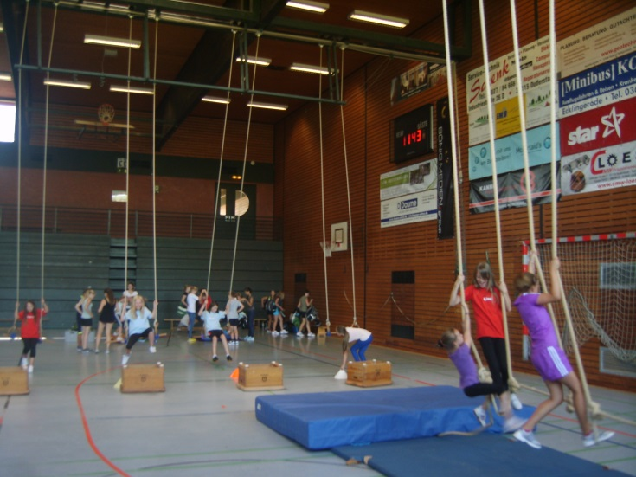
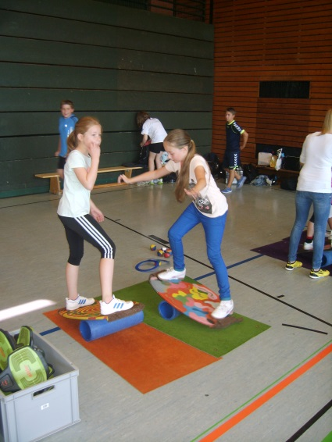
Orientierung für Ihr Kind

Slide 6
Wichtige EGD-Stationen
1. Fremdsprache (weitergeführt) in Klasse 5
2. Fremdsprache ab Klasse 6 – 2022
Profilbildung 2023 für Klasse 7 – 9
Schwerpunktwahl 2027 für Kursstufe 12/13
Abitur im Jahr 2030 nach 13 Schuljahren ☺

Slide 7
Unterrichtsfächer
Fach / Klasse | 5 | 6 | 7 | 8 | 9 | 10 | Summe
Deutsch | 4 | 4 | 4 | 4 | 4 | 3 | 23
Englisch | 4 | 4 | 4 | 4 | 3 | 3 | 22
2. Fremdspr. |  | 4 | 4 | 4 | 4 | 3 | 19
Musik | 2 | 2 | 2 | 1 | 1 | 1 | 9
Kunst | 2 | 2 | 1 | 1 | 2 | 2 | 10
Geschichte | 2 | 2 | 1 | 1 | 1 | 2 | 9
Erdkunde | 2 | 1 | 1 | 1 | 2 | 1 | 8
Politik |  |  |  | 2 | 2 | 2 | 6
Religion | 2 | 2 | 2 | 2 | 2 | 2 | 12
Mathematik | 4 | 4 | 4 | 4 | 3 | 4 | 23
Biologie | 2 | 1 | 1 | 1 | 2 | 1 | 8
Chemie |  |  | 2 | 2 | 1 | 2 | 7
Physik | 2 | 1 | 1 | 1 | 1 | 2 | 8
Sport | 2 | 2 | 2 | 2 | 2 | 2 | 12
Verfügung | 1 | 1 | 1 |  |  |  | 3
Wahlpflicht |  |  | 2 | 2 | 2 |  | 6
Wahl | + | + | + | + | + | +
 | 29 | 30 | 32 | 32 | 32 | 30 | 185

Slide 8
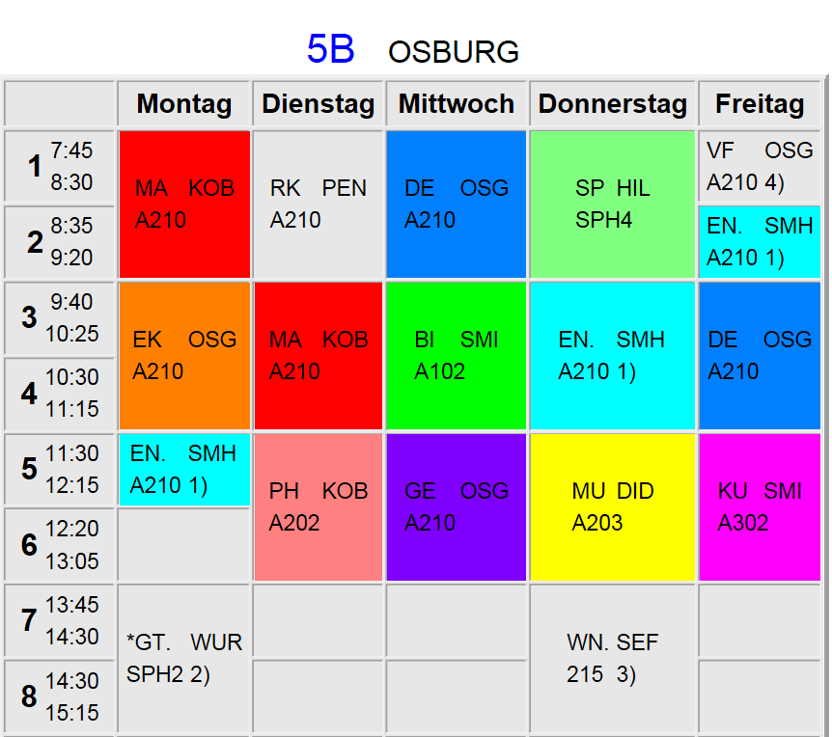
Stundenplan Jahrgang 5 (Beispiel)

Slide 9
Zweite Fremdsprache
Latein
Französisch
Spanisch
vierstündig erteilt
Klassenbildung erfolgt u. a. nach:
Sprache
Freunden
Grundschulen

Slide 10
Klasse 7-9
Individualisierung durch Profilbildung (Wahlpflicht)
Gesellschaftswiss. Fachbereich: Wirtschaft, Recht (z. B. Handelszone Eichsfeld)
Naturwiss. Fachbereich:
Astronomie, Gewässeruntersuchung, Informatik
Sport und Gesundheit

Slide 11
Klasse 7-9
Musischer Fachbereich (Bläserklasse)
Künstlerischer Fachbereich (Atelierkurs)
Darstellendes Spiel (Vom Erleben im szenischen Spiel zur Aufführung eines kleinen Theaterstücks)

Slide 12
Förderkultur
Bilingualer Unterricht im Fach Geschichte
(in englischer Sprache)
Beginn ab Klasse 7
in Klasse 7 und 8 wöchentlich eine zusätzliche Stunde
wählbar bis zum Abitur / prüfungsrelevant
Zertifizierung auf dem Zeugnis / Abiturzeugnis
Teilnahme an Wettbewerben
fachspezifisch und fächerübergreifend
Auslandsaufenthalte im Jahrgang 11
individuell oder über Organisationen
Fremdsprachenzertifikate
Telc in Spanisch und Englisch
Delf in Französisch

Slide 13
Durchlässigkeit als Ausdruck der Kooperation zwischen HSR und EGD

Slide 14
AGs im Ganztag
Förderunterricht in Ma, De, En durch Lehrer
Schüler helfen Schülern
Hausaufgabenbetreuung
IT-Methoden- und Medienerziehung
LEGO-Mindstorms
Tastaturschreiben
Sport-AGs (Schach, Handball, Fußball, LA, ...)
Musik (Chor, Big Band, Concert Band)
Theater

Slide 15
Jahrgang 10
Abschluss des Sek I – Bereiches
Erweiterter Sek I – Abschluss
(Versetzung in die Oberstufe)
Sek I – Abschluss (Realschulabschluss)
Hauptschulabschluss nach 10. Klasse

Slide 16
Jahrgang 11
Einführungsphase der gymnasialen Oberstufe
Vorbereitung auf Arbeitsweisen in der Kursstufe
für Schüler/innen der Realschule der Einstieg in das Gymnasium mit der Möglichkeit, Latein als 2. Fremdsprache zu belegen

Slide 17
Qualifikationsphase Jg. 12 und 13
Zur Wahl stehen die Schwerpunkte
Sprachen
Naturwissenschaft
Gesellschaftswissenschaft
Musik/Kunst
Sport
Kernfächer für alle:
Deutsch, Mathematik, Fremdsprache

Slide 18
Unterstützungskultur am EGD
Soziales Lernen als durchgängiger Anspruch
Patenprogramm
PaC und Lions Quest (ICH – DU – WIR)
im Rahmen der Verfügungsstunden im Jg. 5-7
Streitschlichter, Bus-Scouts
Schüler helfen Schülern
Mobbing-Interventions-Team (MIT)
Beratungslehrer und Schulseelsorgerinnen als Ansprechpartner für Ihre Kinder
Selbstgesteuertes Lernen
Erlebnispädagogik

Slide 19
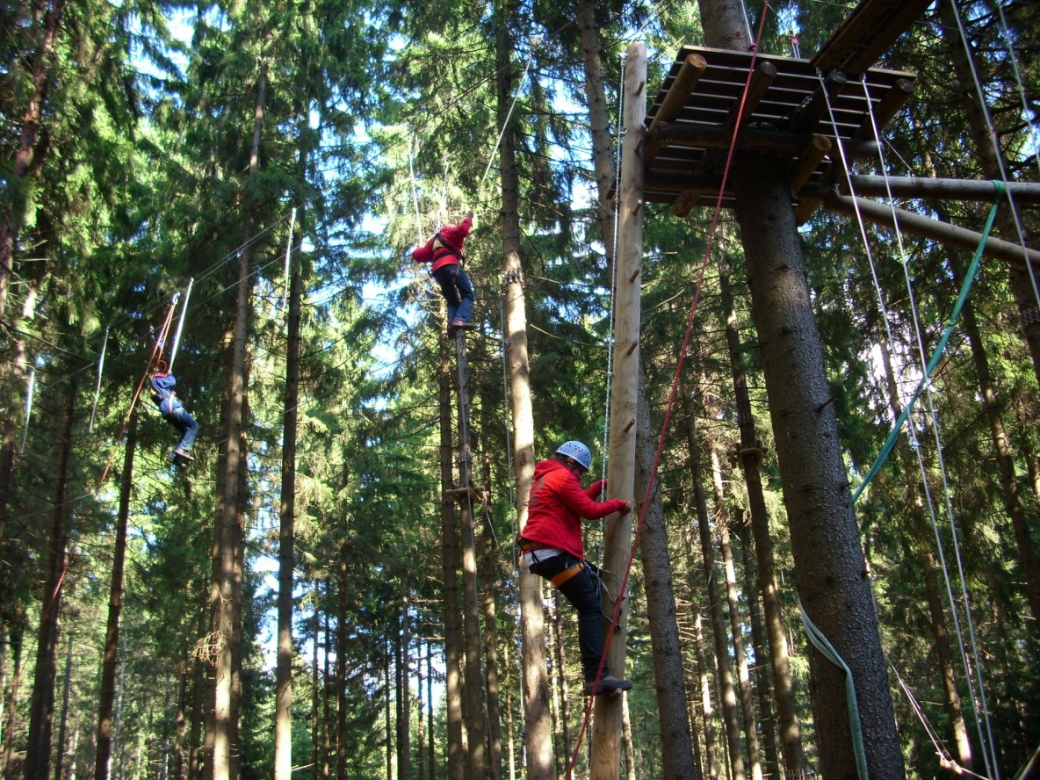
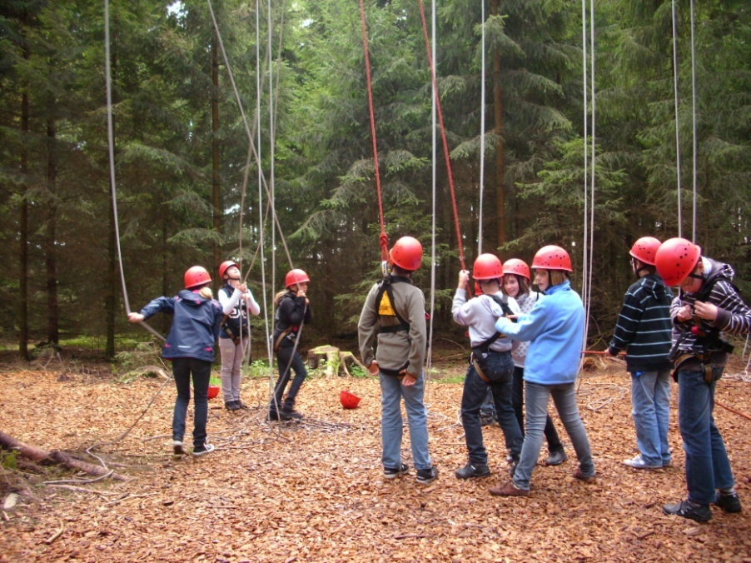
Erlebnispädagogik
Impulse zur Stärkung der Klassengemeinschaft

Slide 20
Außerschulische Lernorte
Erlebnispädagogische Klassenfahrten in den Jahrgängen 6, 8 und 10
Studienfahrten (europäisches Ausland)
Schüleraustausch (Frankreich, Polen, Spanien)
Besuch anderer Bildungsträger (Uni, X-Lab, Theater, Museen)
Sportliche Exkursionen zum Rudern, Windsurfen und Skifahren

Slide 21
Unsere gymnasiale Konzeption
Breite und vertiefte Allgemeinbildung
Erwerb der allgemeinen Studierfähigkeit
Selbstständiges Lernen und Einblicke in das wissenschaftliche Arbeiten
Individuelle Schwerpunktbildung
Unterstützender Weg zum Abitur

Slide 22
EGD für mein Kind?
JA, wenn …
… es sich für längere Zeit mit Inhalten
beschäftigen kann
… es in der Lage ist, selbstständig zu lernen
… es im Arbeits- und Sozialverhalten eine
positive Haltung zeigt
… es in den Fächern Deutsch, Mathematik
und Sachkunde mindestens ein „gut“ erreicht

Slide 23
Unser Engagement
Begleitete Hospitationstage am EGD Junior
Einführungswoche für die 5. Klassen unter dem Motto: „Bewegte Schule“
Kooperation mit den Grundschulen (gegenseitige Hospitationen, Schulerfolgsrückmeldung)
Beratungslehrer und Schulseelsorger als Ansprechpartner für Ihre Kinder
Medien- und Methodenkonzept
Gesundheitsprogramm
Berufsorientierung für Studium und Beruf
Schwerpunkt „Soziales Lernen“

Slide 24
Unsere Überzeugung Die Bildungs- und Erziehungspartnerschaft von Schule und Elternhaus ist eine wichtige Voraussetzung für eine gelingende Schullaufbahn Ihrer Kinder.

Slide 25
… und freuen uns auf den Unterricht, die gemeinsame Zeit mit Ihren Kindern und die Zusammenarbeit mit Ihnen am
Wir machen Schule …

Slide 26
Informationen und Termine
Digitaler Tag der offenen Tür am 12.03.2021 – Gesprächsrunde im Livestream um 15.30 Uhr
Digitale Schnupperstunden am 19.03.2021
Informationen auf unserer Homepage
- www.eichsfeld-gymnasium.de
- https://willkommen.eichsfeld- gymnasium.de
Schulrecht: www.schure.de

